Slide 1
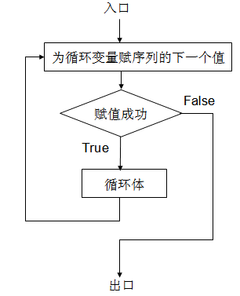
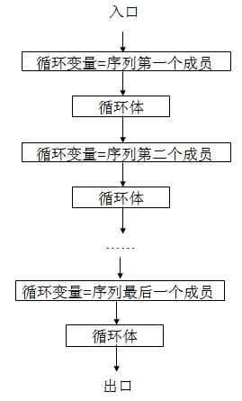
For 循环的流程
语法
for <循环控制变量> in <序列>:
<循环体>
语义:令<循环控制变量>取遍<序列>中的每个值,并对变量所取的每个值执行一遍循环体.
序列可以是：
Range 数字序列
List 序列
String序列

Slide 2
构建for循环
for iterating_var in sequence:
可执行表达式(1)
Notes:
注意讲解空格

Slide 3
For循环实例
字符串：
for letter in 'Python':
print 'Current Letter :', letter

Slide 4
For循环实例
list序列：
fruits = ['banana', 'apple', 'mango']
for fruit in fruits:
print 'Current fruit :', fruit

Slide 5
For循环实例
数字序列：
for num in range(1,10):
print 'Current num:', num
else:
print(“执行完毕！”)

Slide 6
什么是函数呢
输入
函数
输出结果
X
F(x)
y

Slide 7
引例
打印输出一棵树
print " *"
print " ***"
print " *****"
print "*******"
print " *"
print " ***"
print " *****"
print "*******"
这两个块的代码是一样的
我们是否可以简化，减少
劳动呢

Slide 8
引例
编程实例:画一棵树
print " *"
print " ***"
print " *****"
print "*******"
print " *"
print " ***"
print " *****"
print "*******"
def treetop():
print " *"
print " ***"
print " *****"
print "*******"
treetop()
treetop()

Slide 9
什么是函数呢
我们从窗口给手工匠一块橡皮泥，他关上窗户，过了一会他打开窗户给了我们一只水杯，函数就是帮我们做一件事情的小黑屋。你不知道他怎么做的，可能屋子里面有个生产杯子的流水线，但是事情做了、杯子我有了！
输入
函数
输出
无输入
函数
输出
如果我们想要带花纹的杯子怎么办，没有这样的流水线，这就需要我们自己去写个函数了。
Notes:
可以举例子 银行取款机
手机拍照

Slide 10
函数的定义和调用
先定义(define)
再通过函数名调用
调用时传递参数
调用执行的是函数体(语句序列)
调用产生返回值
函数定义可置于程序中任何地方,但必须在调用之前
def 函数名字(x):
y = x * x
return y
a = func(2)

Slide 11
函数定义、调用及调用过程
函数定义
def <函数名>(<形参列表>):
<函数体>
函数调用
<函数名>(<实参列表>)
函数调用过程
调用者暂停，程序控制转移到被调用函数
函数形参被赋值为实参
执行函数体
程序控制返回调用者(调用点的下一条语句)
“匹配”

Slide 12
函数参数
函数参数
通常来讲是函数的输入内容
无参数函数 def func()
一个参数的函数 def func(x)
两个参数的函数 def func(x,y)
多个参数的函数 def func(x,y,z …)

Slide 13
参数传递
对于函数定义
def f(x,y,z): ...
按位置传递
f(1,2,3)
实参可以是字面值,也可以是已赋值的变量
f(1,a,b)

Slide 14
参数传递:按位置传递
>>> def printInfo(height,weight):
print "Height:",height
print "Weight:",weight
>>> printInfo(80,1.80)
Height: 80
Weight: 1.8

Slide 15
无参数函数
无参数函数：函数在调用时不需要传递参数
def func( ):
print (“warning!!”)

Slide 16
函数返回值
函数与调用者之间的信息交互:
通过形参从调用者输入值
通过返回值向调用者输出值
定义
def <函数名>(<形参>):
……
return <表达式1>, ..., <表达式n>
语义：一旦遇到return语句，就终止执行函数，并将控制返回到函数调用点，同时将各表达式的计算结果返回给调用者。

Slide 17
函数返回值的形式
无返回值：无return语句
单个返回值：return X
对个返回值 return (X,Y,Z)

Slide 18
函数返回值的使用
如果没有或者用不上函数返回值,则函数调用可以直接当成一条语句
f(3)
如果想使用函数返回值, 则有两种用法
用变量接收返回值, 如
x = f(3)
print 2 + x * 4
直接用在表达式中, 如
print 2 + f(3) * 4
忘记接收函数返回值是Python初学者的常见错误

Slide 19
函数返回值使用例(1)
>>> def sq(x):
return x * x
>>> sq(2)
4
>>> print sq(3) + 1
10
>>> a = 4
>>> b = sq(a)
>>> print b
16

Slide 20
函数返回值使用例(2)
求两点距离的函数
from math import sqrt
def sq(x):
return x * x
def dist(u,v):
d = sqrt(sq(v[0]-u[0])+sq(v[1]-u[1]))
return d
用一个函数辅助定义另一个函数,这是化繁为简的常用做法.

Slide 21
函数返回值使用例(3)
多个返回值的接收
>>> def headtail(list):
return （list[0],list[len(list)-1])
用多个变量
>>> h,t = headtail([1,2,3,4,5])
>>> print h,t
1 5
用一个变量,接受的值是元组.
>>> v = headtail([1,2,3,4,5])
>>> v
(1, 5)

Slide 22
课后作业
上次的作业，不用 while 实现，用函数实现
可乐厂家进行夏季冰爽可乐大促销，
6 个空瓶可以免费换一瓶可乐，小明现在有 51 个空瓶，
请用代码计算一下小明最多可以喝几瓶可乐。

Slide 23
课后作业
import math
init = 51
marketing = 6
def func(all):
recive = all / marketing
surplus = all % marketing
print "这一次，可以换 " , recive , "瓶"
if (recive + surplus >= marketing):
recive = recive + func(recive + surplus)
return recive
result = func(init)
print "总共可以喝 " , result , " 瓶可乐"

